Slide 1
Муниципальное бюджетное дошкольное образовательное учреждение
детский сад №40 «Маячок» пос. Подъяпольское
Шкотовского муниципального района Приморского края
Тематическая папка (лэпбук) для детей подготовительной группы
«9 мая»
Автор: Кочанова С.С.
Воспитатель подготовительной к школе группе.
Подъяпольское – 2017 г.

Slide 2
Победа в Великой Отечественной войне обошлась советскому народу дорого, ценой здоровья, молодости и жизни. Мы помним историю, чтим память погибших за мир, в котором мы живем.

Slide 3
А как объяснить дошкольникам, что такое Великая Отечественная война, как донести до их понимания величие и самоотверженность нашего народа, завоевавшего Победу?

Slide 4
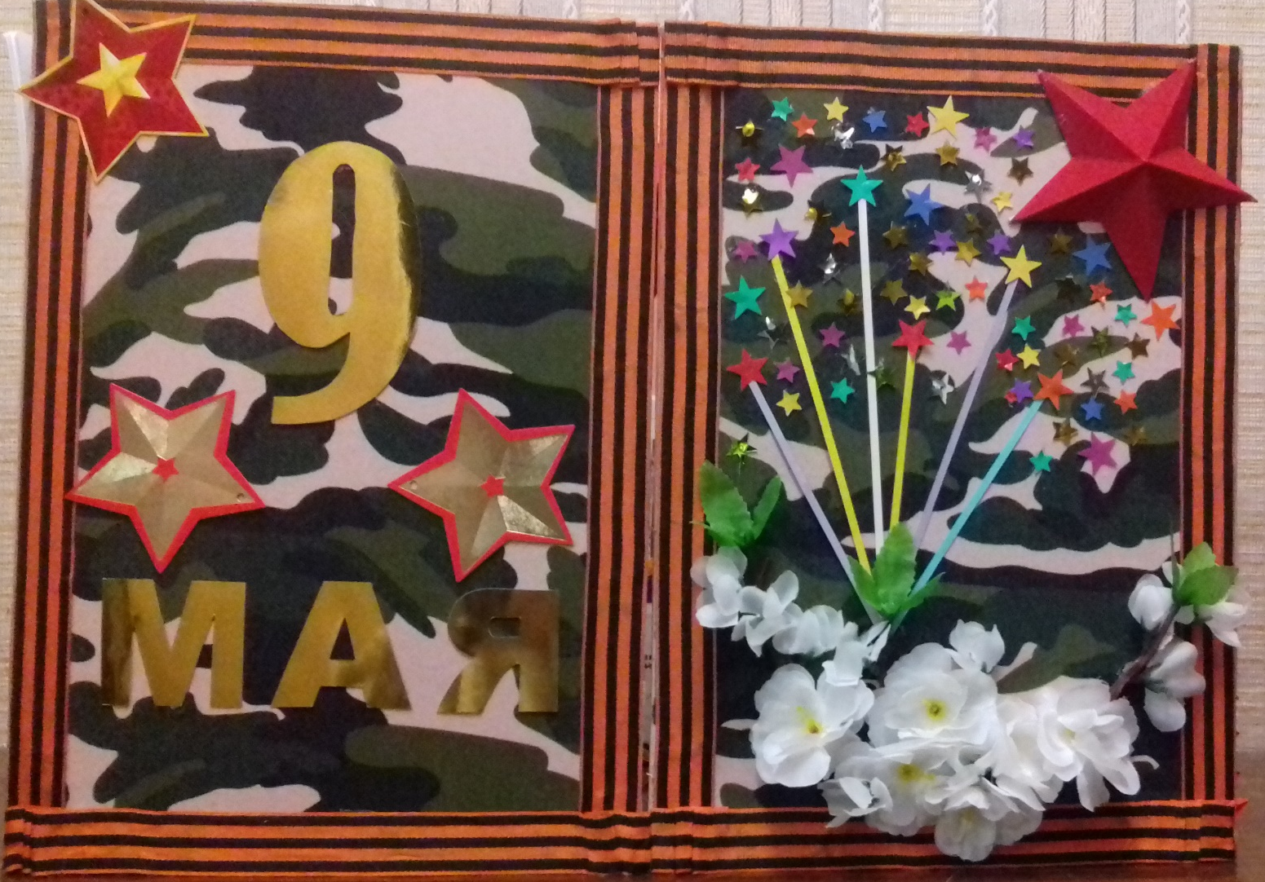
Чтобы пробудить в ребенке интерес к теме войны, надо показать ему существующие вокруг него свидетельства прошлого.
Для этого мы создали лэпбук «9 мая».

Slide 5
Цель: формирование гражданско-патриотических чувств у детей старшего дошкольного возраста.
Задачи:
Образовательные:
- Формировать знания детей о героическом подвиге русского народа в Великой Отечественной войне.
- Обогащать духовный мир детей через обращение к героическому прошлому нашей страны.
Развивающие:
- Развивать память, речь, мышление, мелкую моторику.
Воспитательные:
- Воспитывать нравственно - патриотические чувства у дошкольников;
- Прививать чувство любви к своей Родине;
- Испытывать гордость за людей, воевавших в годы Великой Отечественной войны.

Slide 6
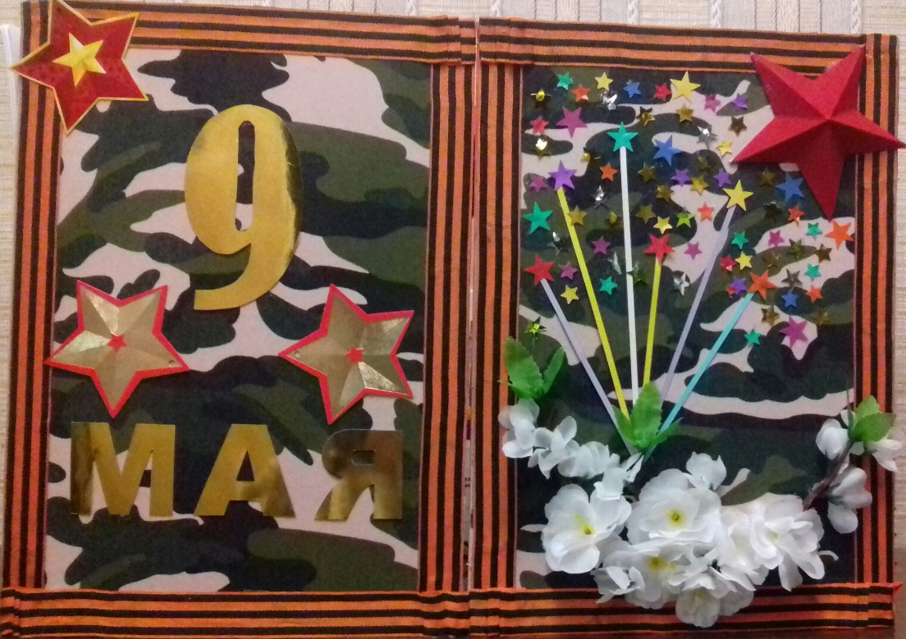
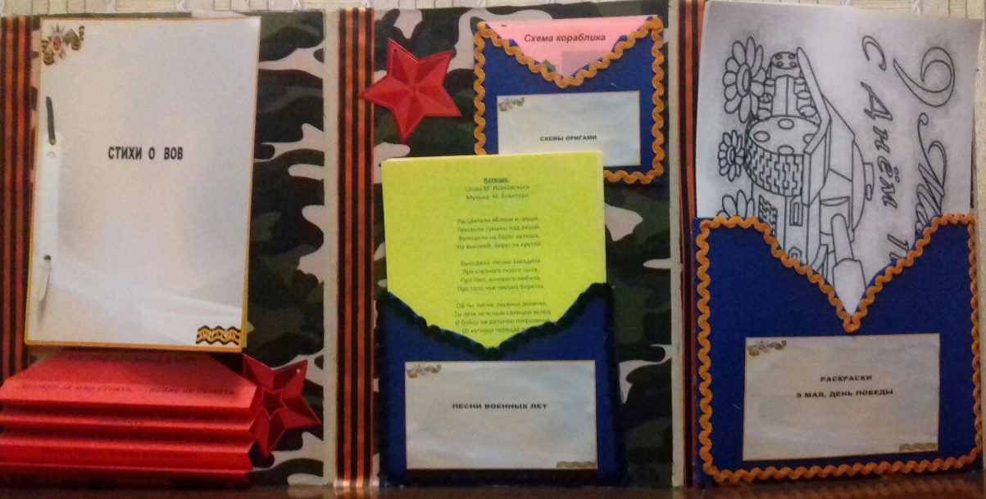
Лэпбук - это папка в которой собраны материалы о Великой Отечественной войне, для развивающих занятий с детьми подготовительной к школе группе.
В него входит 12 карманов:

Slide 7
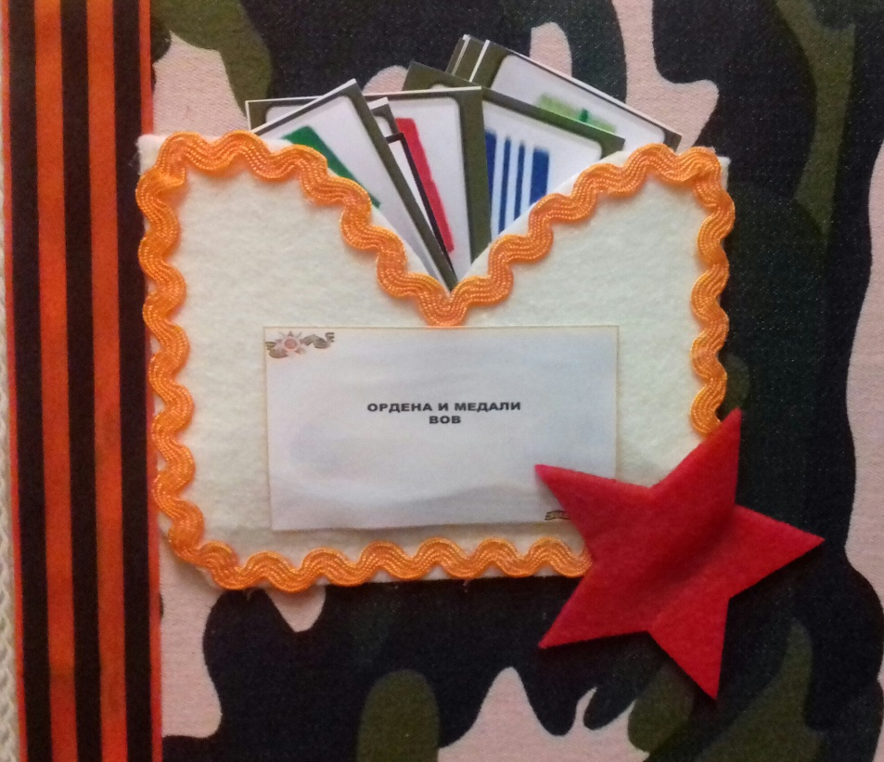
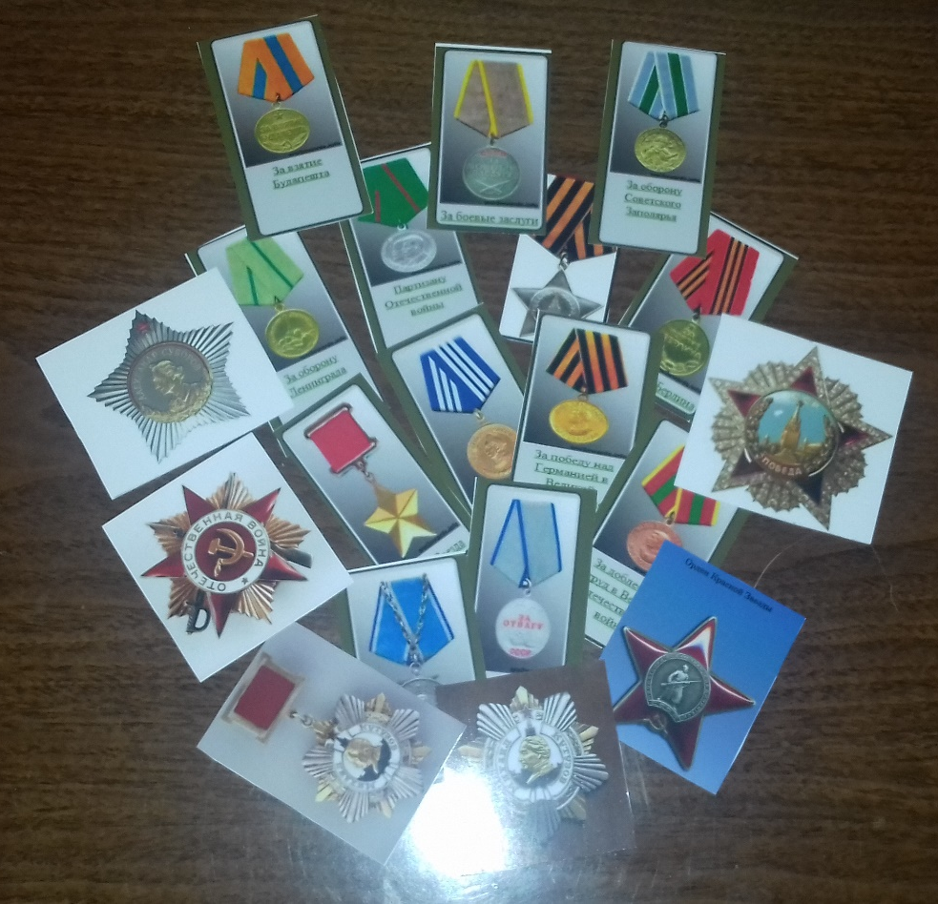
1.Ордена и медали.
Цель: Познакомить детей с наградами Великой Отечественной войны.

Slide 8
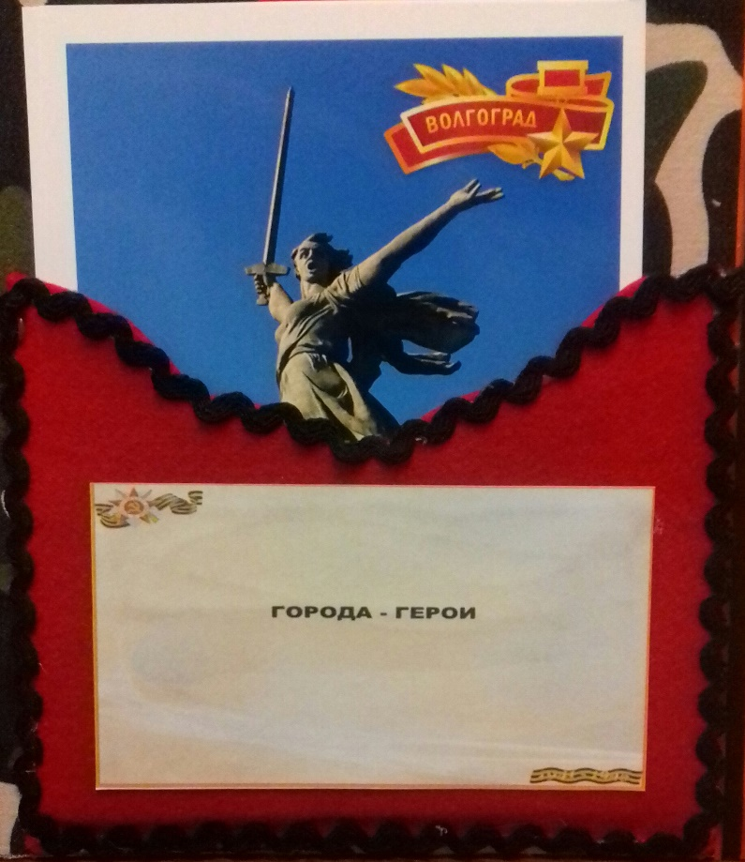
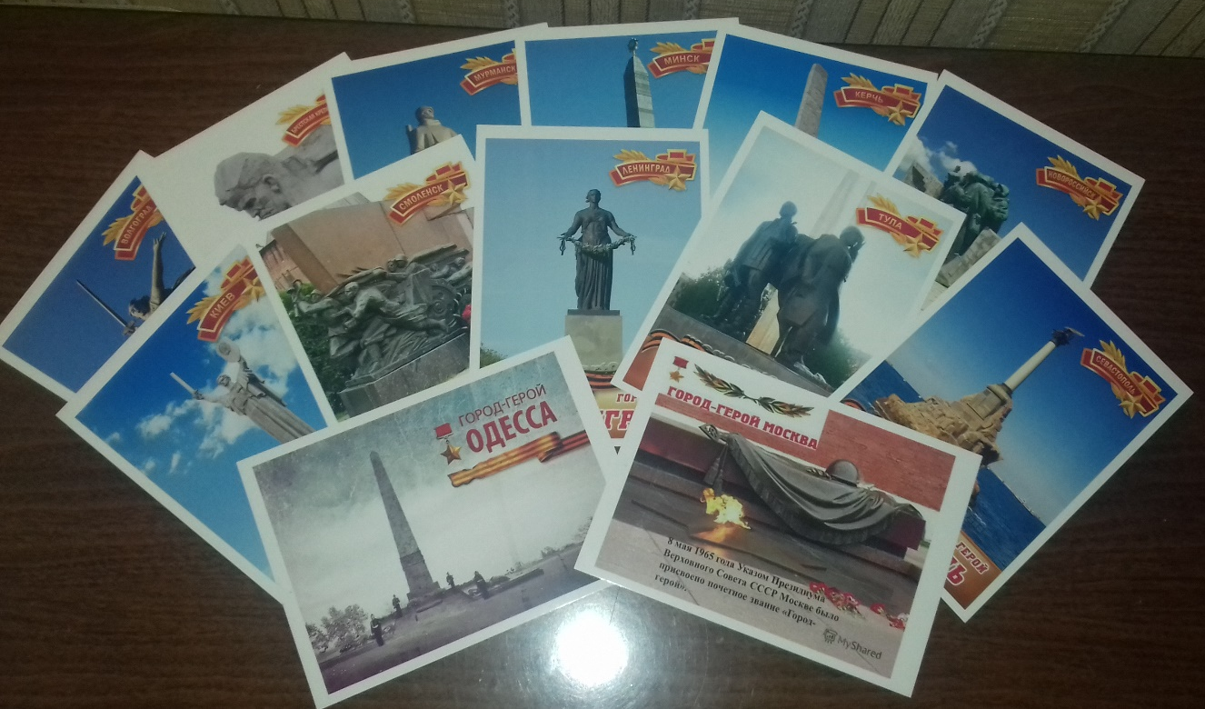
2.Города – герои.
Цель: Учить детей называть города – герои.

Slide 9
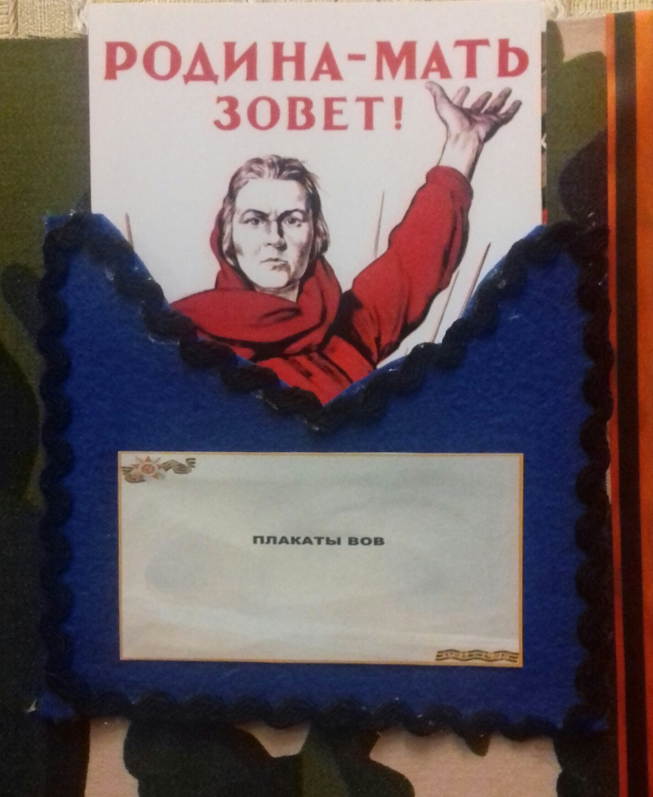
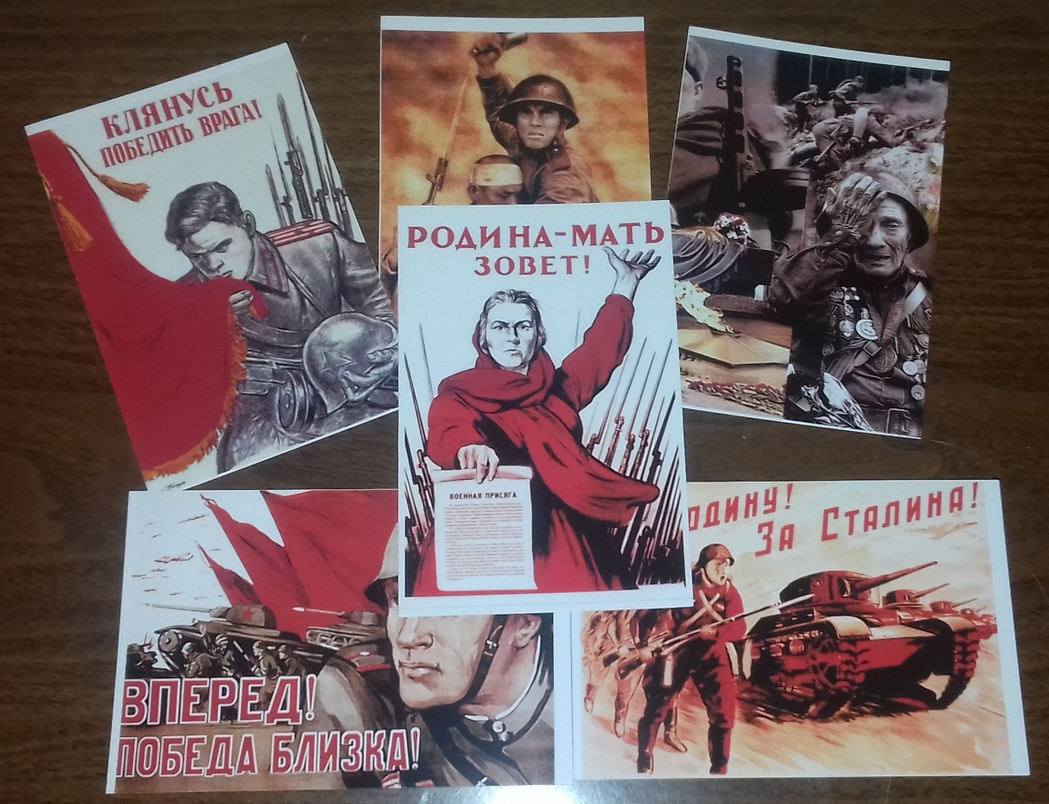
3.Плакаты ВОВ.
Цель: Познакомить детей с художественным средством информации и агитации.

Slide 10
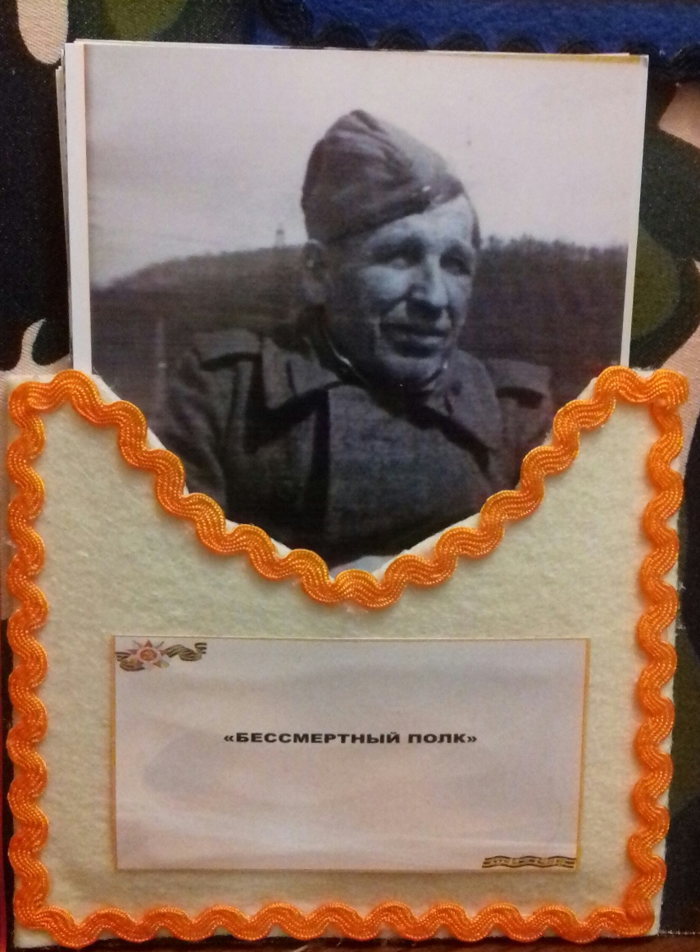
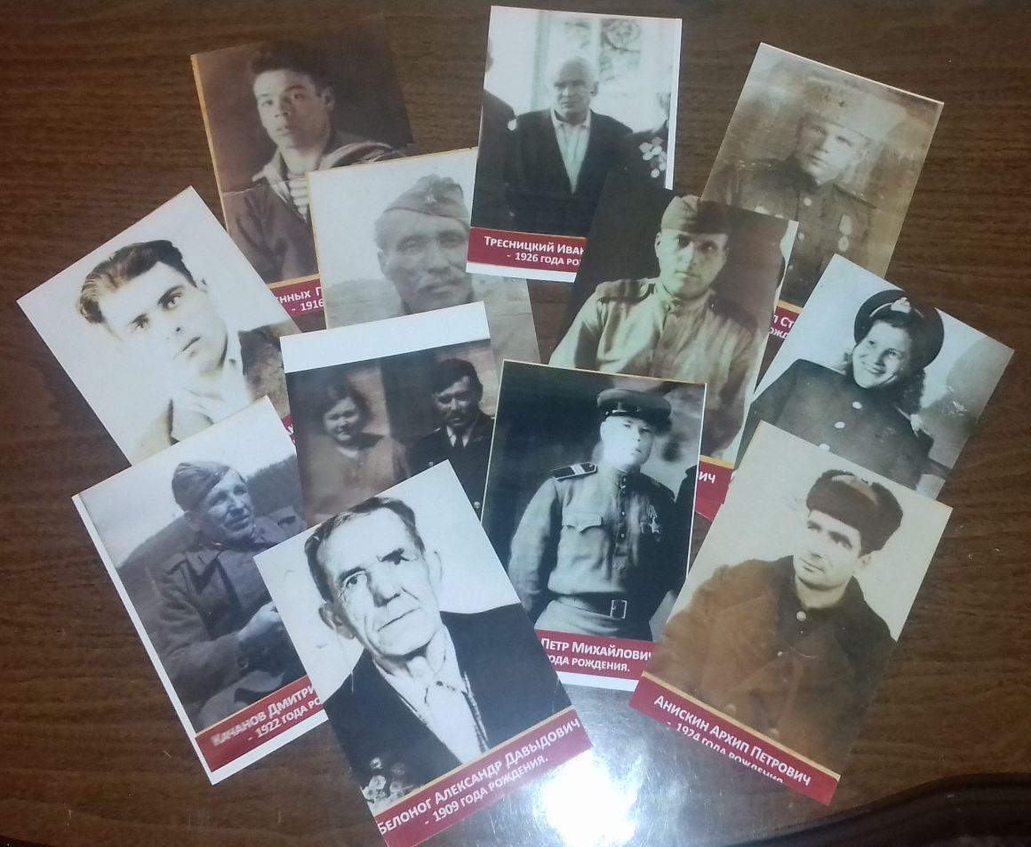
4.Бессмертный полк.
Цель: Познакомить детей с ветеранами ВОВ сельского поселения (Подъяпольское). Воспитывать чувство гордости за свой народ.

Slide 11
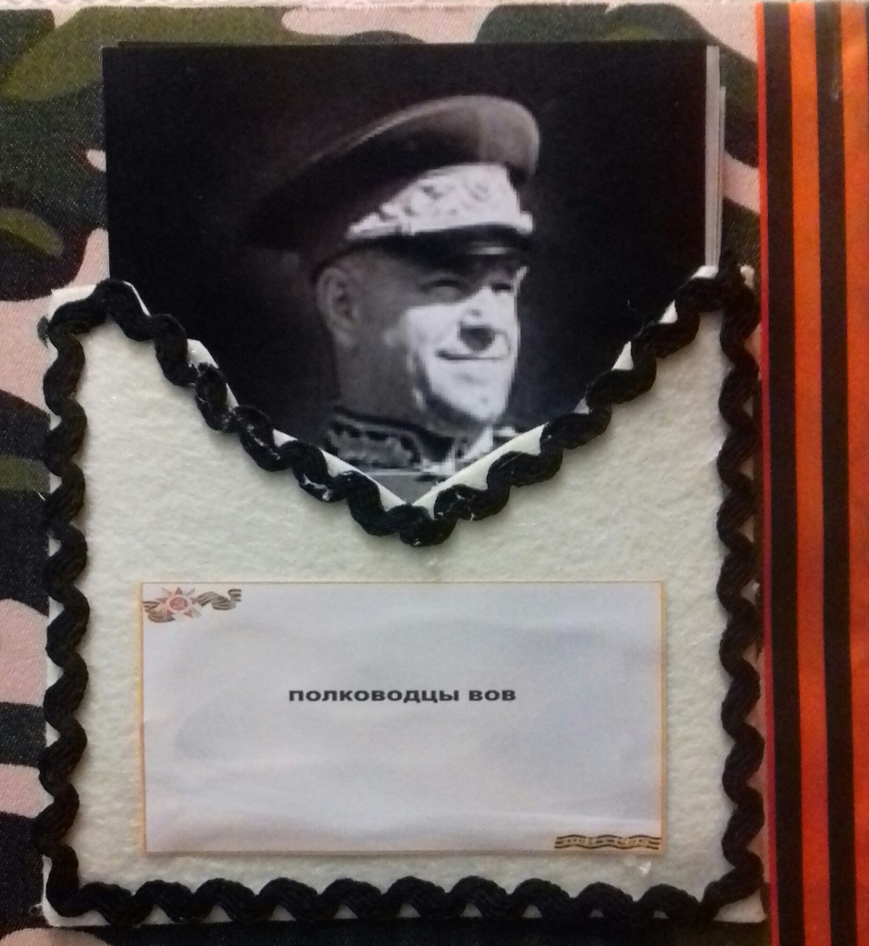
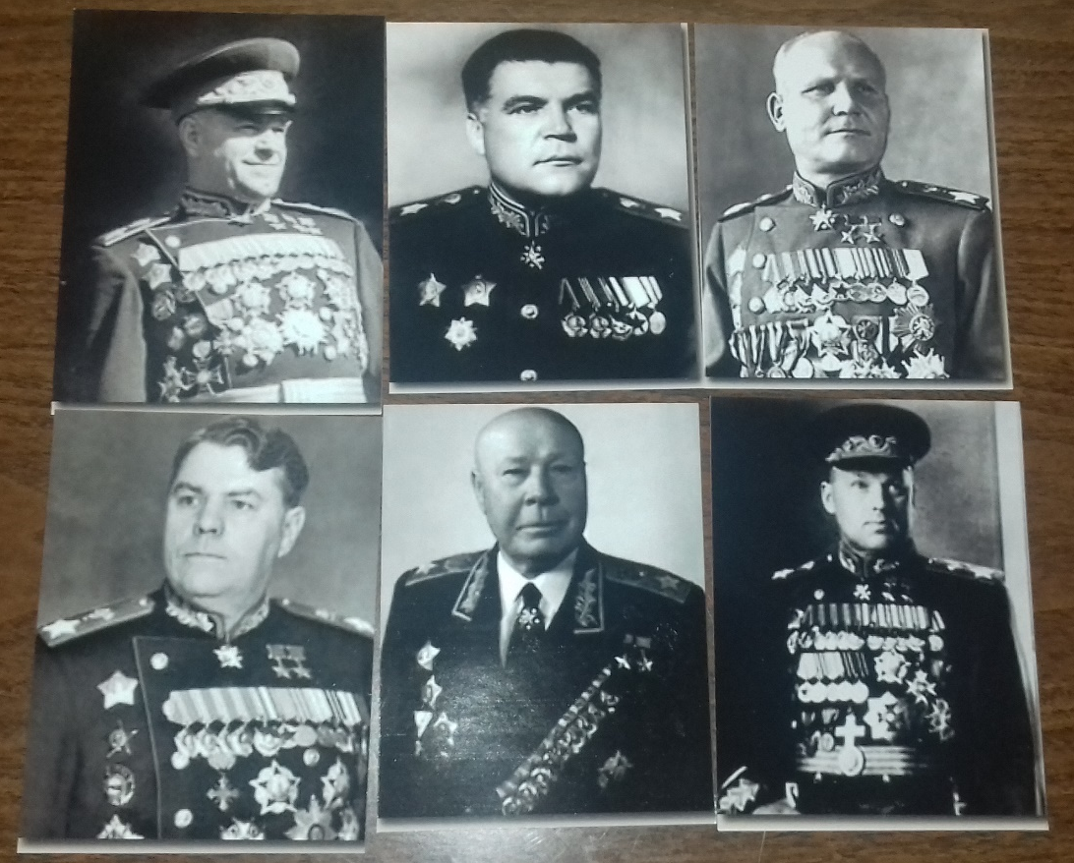
5.Полководцы ВОВ.
Цель: Познакомить детей с полководцами ВОВ.

Slide 12
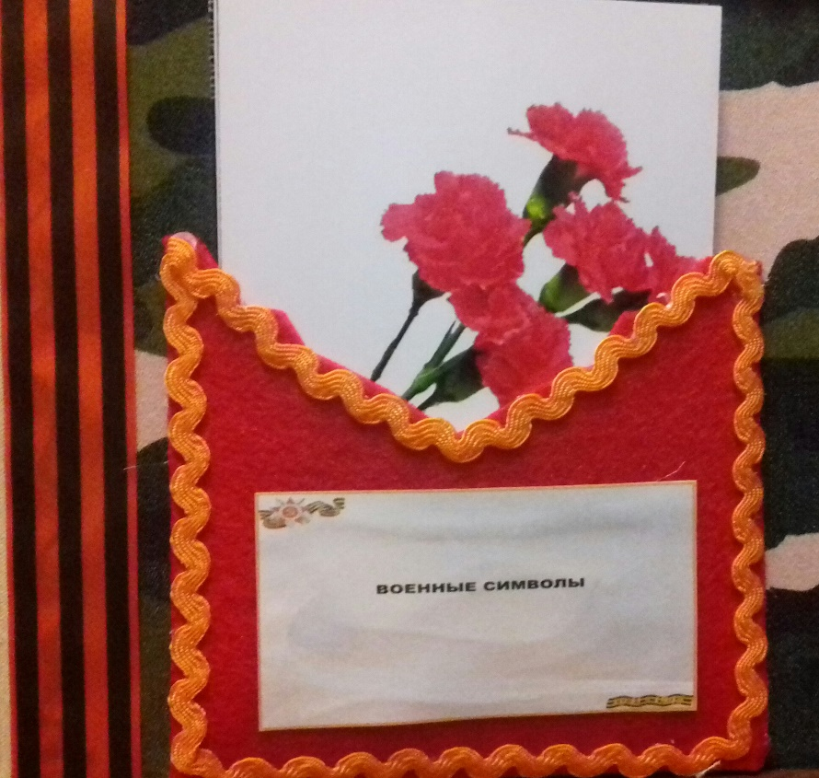
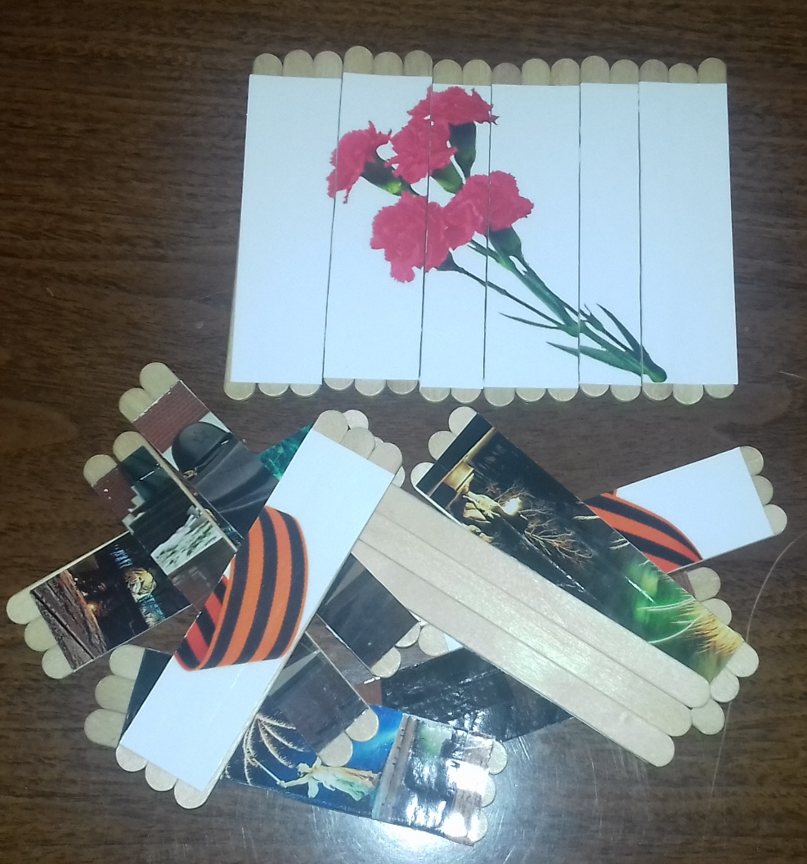
6. Военные символы (дидактическая игра «Собери картинку»).
Цель: Упражнять детей в составлении целой картинки из отдельных частей, через содержание картинок закреплять знания детей о символах ВОВ.

Slide 13
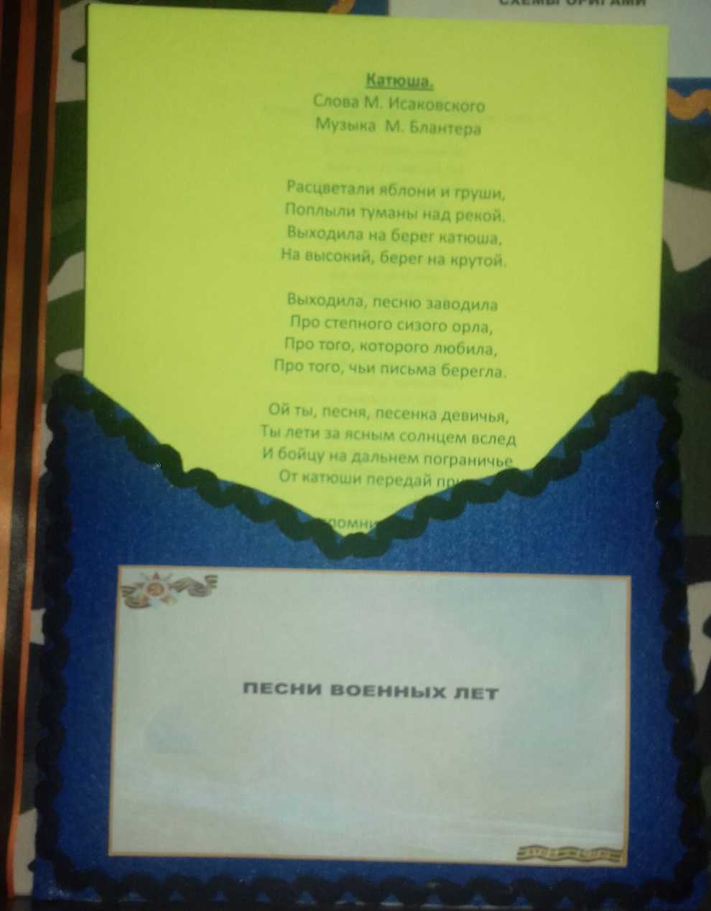
7.Песни военных лет.
Цель: Знакомить детей с песнями ВОВ. Вызвать эмоциональный отклик на песни военных лет.

Slide 14
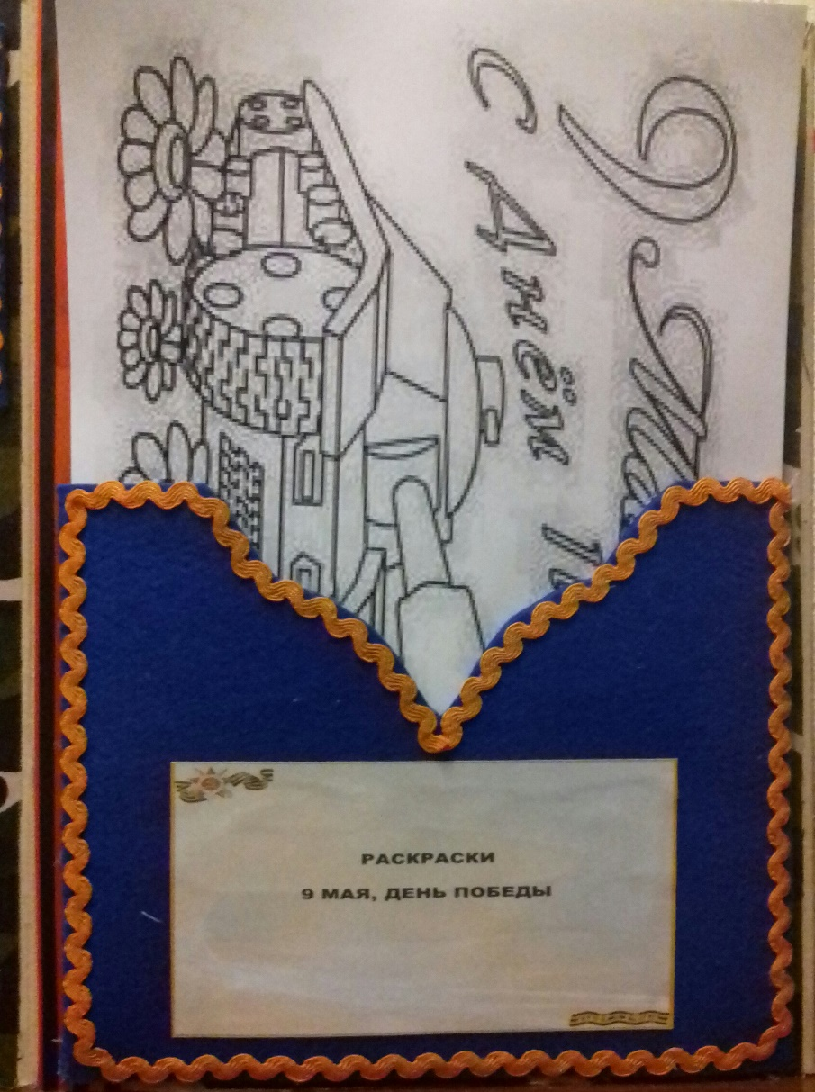
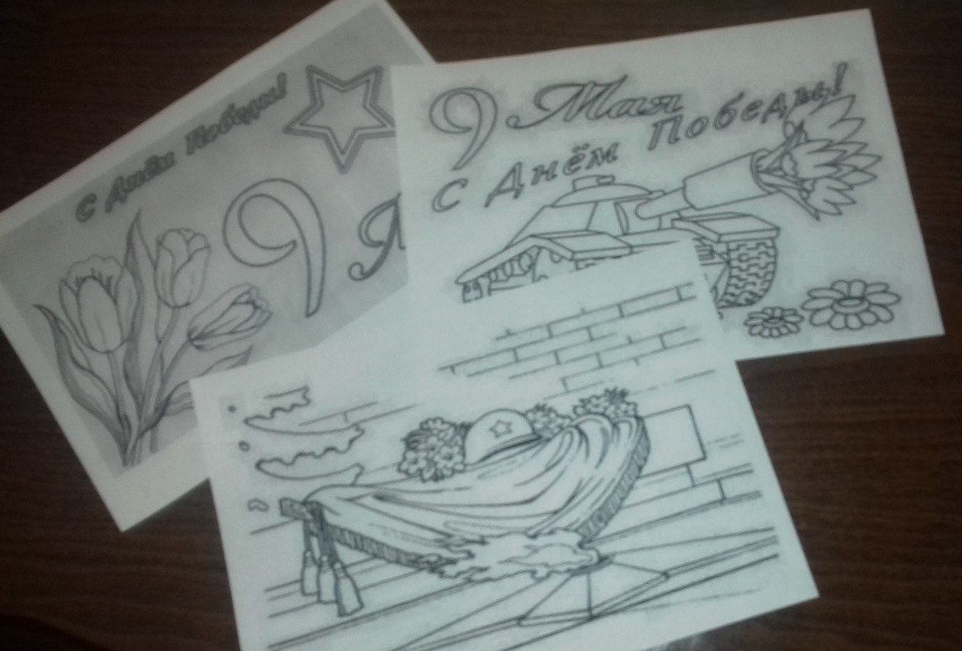
8.Раскраски «9 мая», «День Победы».
Цель: Продолжать формировать умение свободно владеть карандашом, кистью при раскрашивании мелких деталей, коротких линий, штрихов.

Slide 15
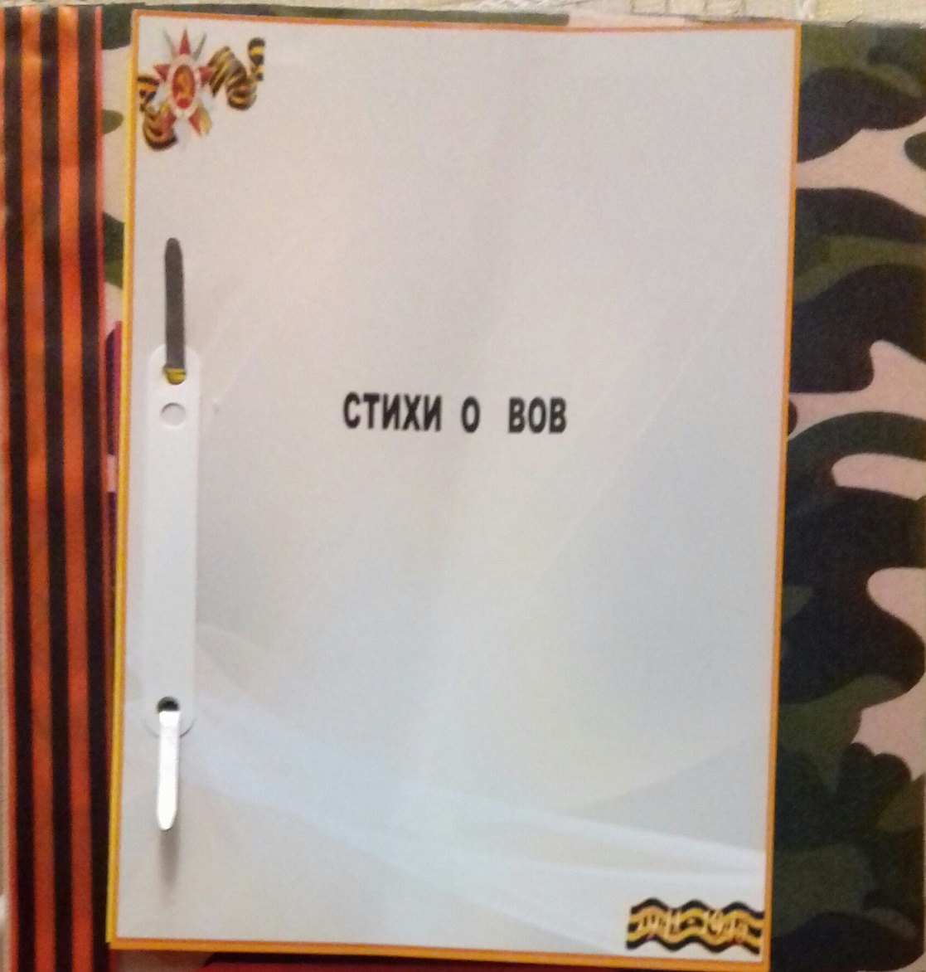
9.Стихи ВОВ.
Цель: Продолжать развивать интерес к художественной литературе. Пополнять литературный багаж стихотворениями о ВОВ, прививать чуткость к поэтическому слову.

Slide 16
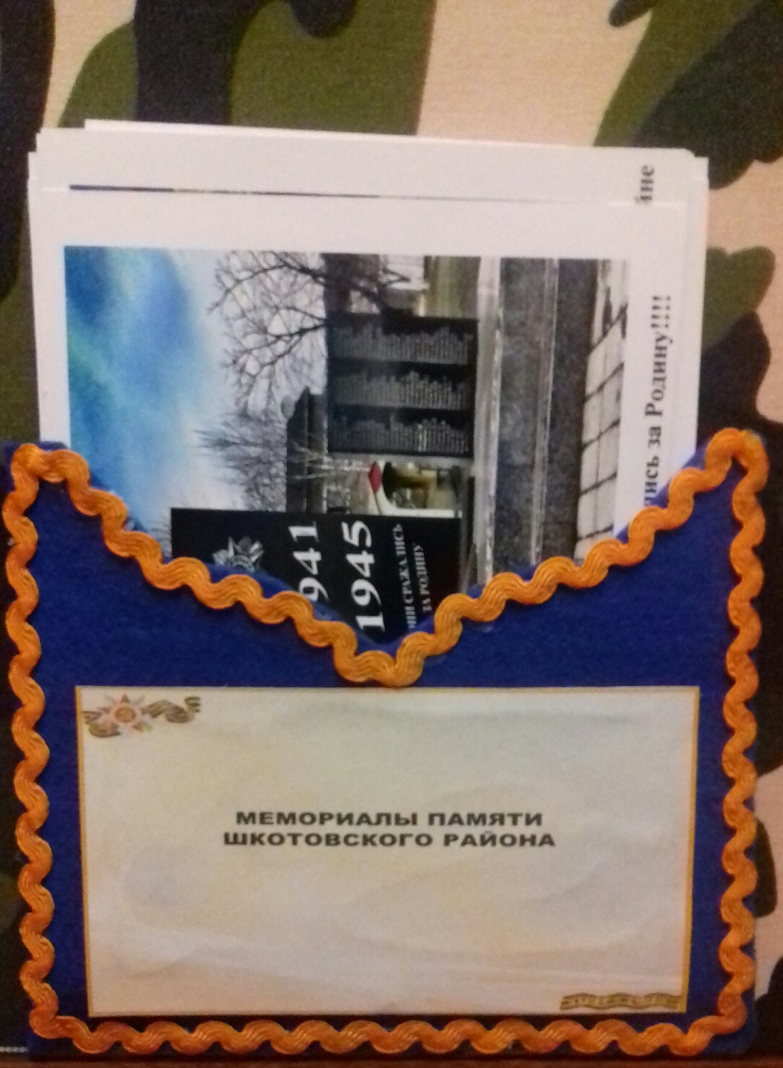
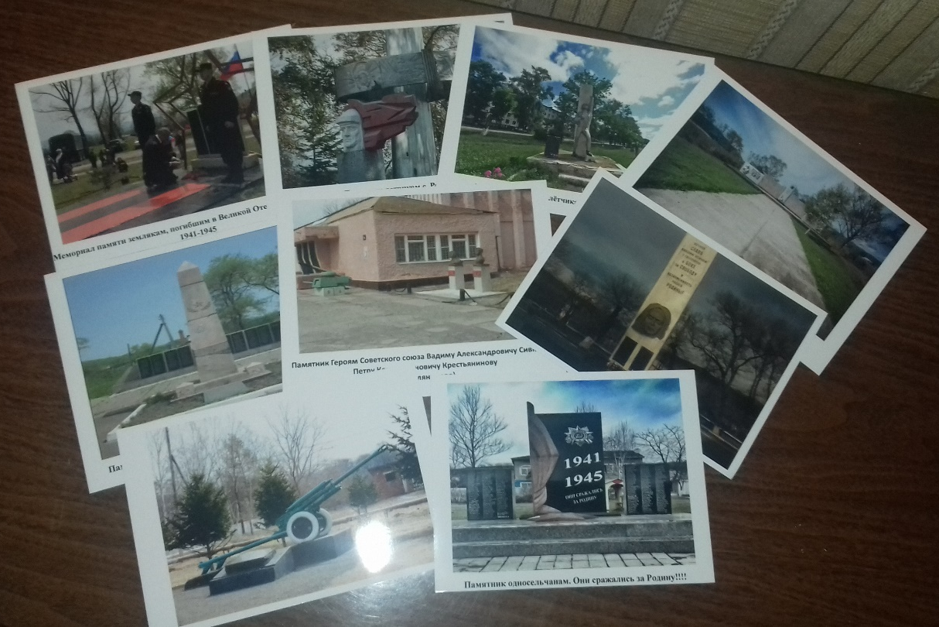
10. Мемориалы памяти Шкотовского района.
Цель: Познакомить детей с мемориалами, установленными в честь участников ВОВ на территории Шкотовского района.

Slide 17
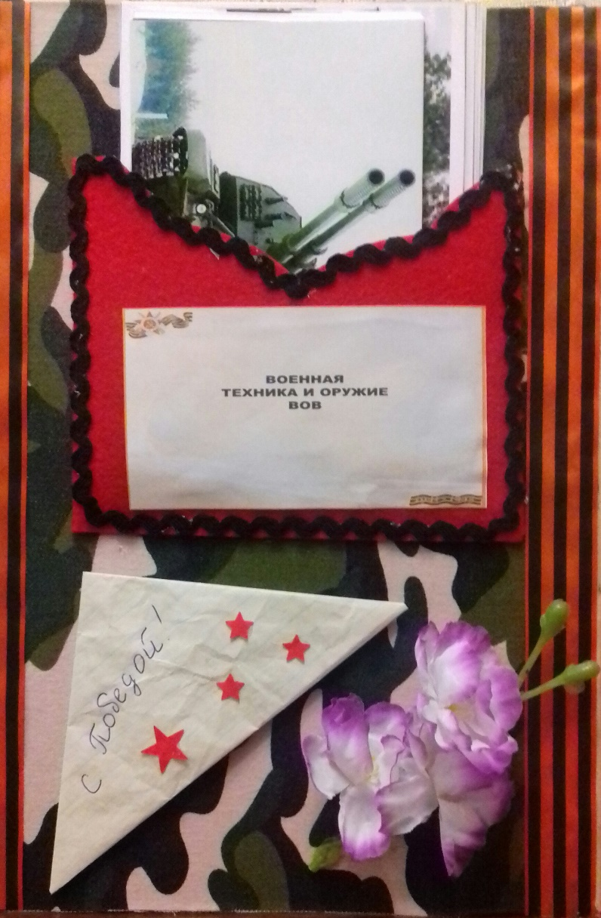
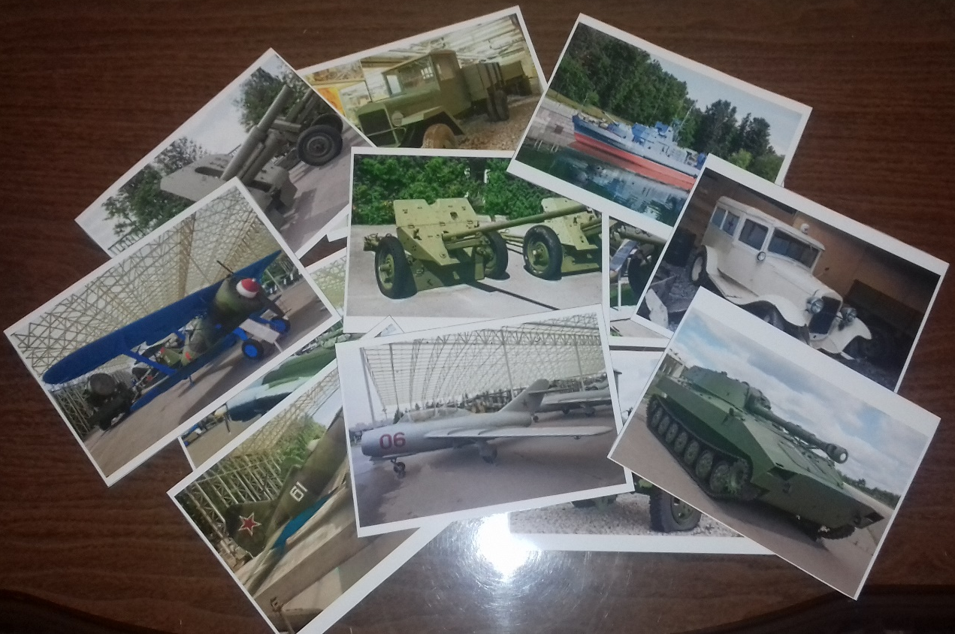
11. Военная техника и оружие (дидактическая игра «Кто быстрей»).
Цель: Уточнять и расширять знания детей о видах современной военной технике и времен ВОВ.

Slide 18
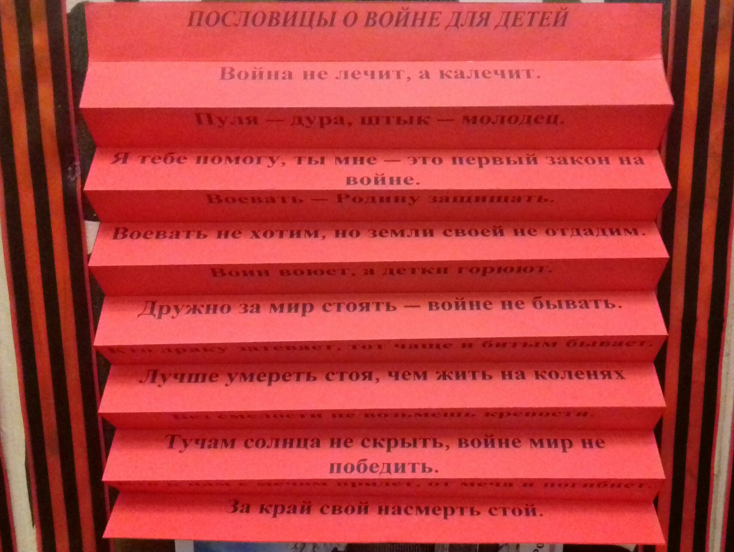
12. Пословицы о войне, мире и героях ВОВ.
Цель: Пополнить литературный багаж пословицами. Развивать речь, память.

Slide 19
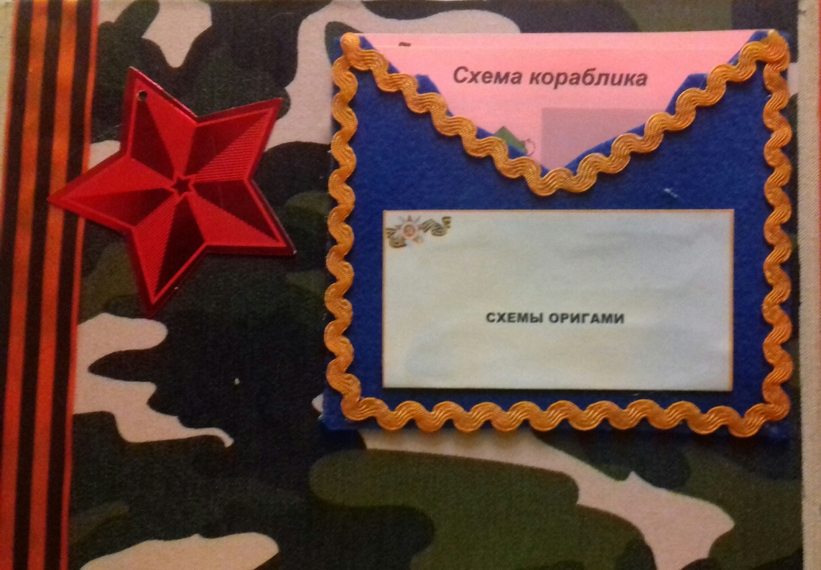
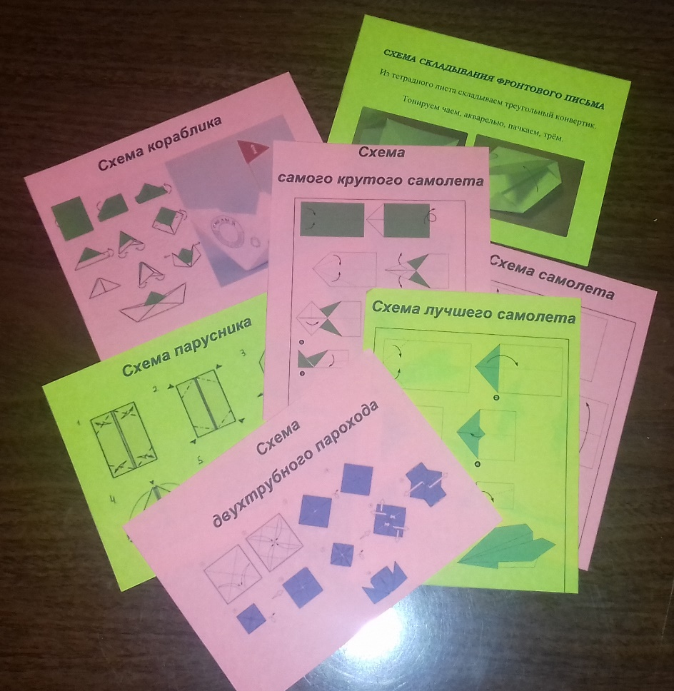
13. Схемы оригами

Slide 20
Лэпбук помогает детям лучше понять или запомнить материал, а так же хороший способ для повторения пройденного материала.

Slide 21
Благодаря этой форме работы дети многое узнали о ВОВ, знают и с удовольствием читают наизусть стихи, рассуждают над смыслом пословиц, знают города-герои. Работа с лэпбуком позволила разнообразить работу, способствует построению диалогического взаимодействия взрослого и ребенка, активизирует развитие познавательной деятельности, памяти.

